Slide 1
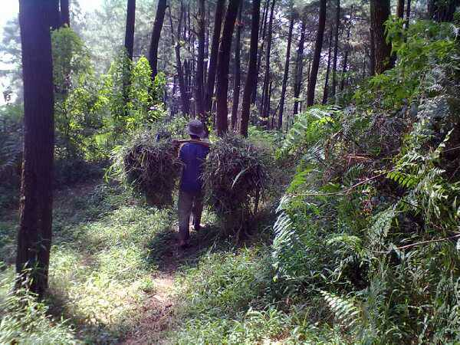
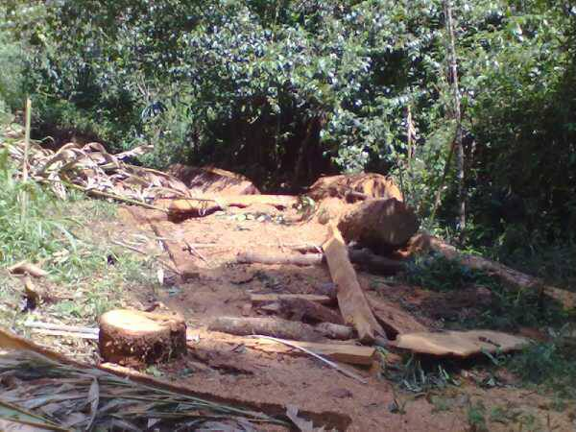
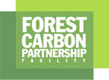


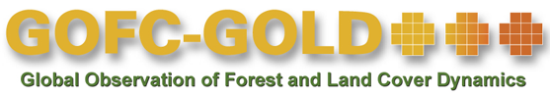
Módulo 2.2: Seguimiento de los datos de actividad en bosques que continúan siendo bosques (incluida la degradación forestal)
Autores del módulo:
  Carlos Souza, Imazon
  Sandra Brown, Winrock International
  Jukka Miettinen, Centro Común de Investigación (CCI) de la Comisión Europea (CE)
  Frédéric Achard, CCI-CE
  Martin Herold, Universidad de Wageningen
Al finalizar el curso los participantes deben ser capaces de lo siguiente:
Describir los distintos tipos de degradación forestal y
las metodologías para hacer su seguimiento
Mapear y analizar los distintos procesos de degradación forestal utilizando estudios de campo y las herramientas de detección remota señaladas en el módulo
V1, mayo de 2015
Licencia Creative Commons

Slide 2
Material de referencia
Sistema de observación mundial de la dinámica de la cubierta forestal y la cubierta terrestre (GOFC-GOLD) (2014), Sourcebook (Libro de consulta), sección 2.2.
Iniciativa Mundial de Observación de los Bosques (GFOI) (2014), Integración de las observaciones por teledetección y terrestres para estimar las emisiones y absorciones de gases de efecto invernadero en los bosques: Métodos y orientación de la Iniciativa Mundial de Observación de los Bosques (Documento sobre métodos y orientación [DMO]), secciones 2.2.2 y 3.
Souza (2012), “Monitoring of Forest Degradation” (Seguimiento de la degradación forestal), En Global Forest Monitoring from Earth Observation (Seguimiento mundial de los bosques a partir de la observación de la Tierra)
Morton, D. y otros (2011), “Historic Emissions from Deforestation and Forest Degradation in Mato Grosso, Brazil: 1) source data uncertainties” (Emisiones históricas provenientes de la deforestación y la degradación forestal en el Mato Grosso, Brasil: 1) Fuentes de la incertidumbre en los datos).
Simula (2009), “Hacia una definición de degradación de los bosques: Análisis comparativo de las definiciones existentes”, documento de trabajo 154, Organización de las Naciones Unidas para la Alimentación y la Agricultura (FAO).
Herold y otros (2011), “Options for Monitoring and Estimating Historical Carbon Emissions from Forest Degradation in the Context of REDD+” (Opciones para rastrear y estimar las emisiones históricas de carbono derivadas de la degradación forestal en el contexto de REDD+) Carbon Balance and Management (Balance y gestión del carbono).
Pearson, Brown y Casarim (2014), “Carbon Emissions from Tropical Forest Degradation Caused by Logging” (Emisiones de carbono derivadas de la degradación forestal provocada por la extracción de madera), Environmental Research Letters (Cartas de investigación ambiental)

Slide 3
Esquema de la conferencia
Definición de degradación forestal y contexto de la orientación sobre las buenas prácticas (OBP) del Grupo Intergubernamental de Expertos sobre el Cambio Climático (IPCC)
Tipos de degradación forestal
Métodos para evaluar zonas de degradación forestal:
  Seguimiento de la degradación forestal por tala selectiva
  Métodos de detección remota:
    métodos directos
    métodos indirectos
Software necesario

Slide 4
Esquema de la conferencia
Definición de degradación forestal y contexto de la OBP del IPCC
Tipos de degradación forestal
Métodos para evaluar zonas de degradación forestal
  Seguimiento de la degradación forestal por tala selectiva
  Métodos de detección remota
    métodos directos
    métodos indirectos
Software necesario

Slide 5
Degradación: Introducción
La degradación forestal (cambios en bosques que continúan siendo bosques) conduce a una reducción de largo plazo/persistente de las reservas de carbono.
Los niveles de emisión por unidad de superficie son menores que en la deforestación; los efectos acumulativos y secundarios pueden dar como resultado emisiones de carbono considerables.
El seguimiento de la degradación forestal es importante para evitar el desplazamiento de las emisiones por deforestación reducida.
La degradación más severa (superficie/intensidad) normalmente da como resultado indicadores más definidos para un seguimiento eficaz a nivel nacional.

Slide 6
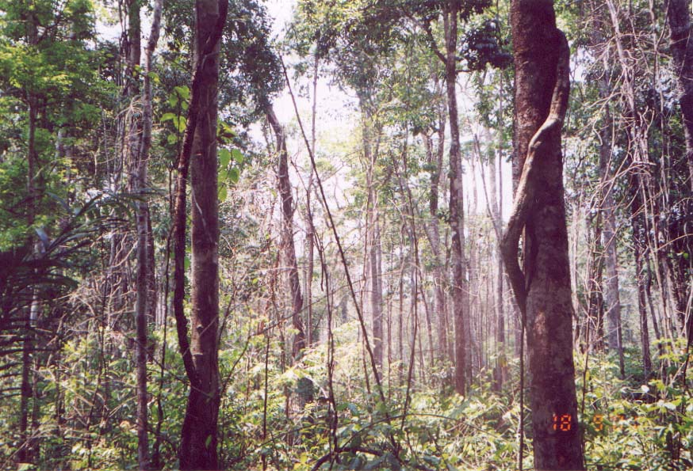
Definición de degradación forestal
En la bibliografía científica se han encontrado más de 50 definiciones (Simula, 2009; Herold, 2011).
En un sentido amplio, la degradación forestal es un tipo de intervención antropogénica que conduce a cambios en la cubierta forestal, en la estructura y/o en la composición y en la función del bosque original.
Los cambios pueden ser temporarios o permanentes.
Los cambios pueden tener consecuencias en la biodiversidad, las reservas de carbono, los ciclos hidrológicos y biogeoquímicos, el suelo y otros servicios ambientales.
Ejemplo de degradación forestal causada por tala recurrente e incendios en el distrito de Sinop, estado de Mato Grosso, Brasil.
Notes:
Los cambios temporarios son un tema de debate. ¿Por qué se consideran degradación si el bosque se recupera en menos de cinco años? ¿Cuál es su importancia?
Fuentes:
Simula, 2009;
Herold y otros, 2011.

Slide 7
Definición previa de degradación forestal según el IPCC
Para los fines de la Convención Marco de las Naciones Unidas sobre el Cambio Climático (CMNUCC), el IPCC definió la degradación forestal en 2003 basándose en la remoción de reservas forestales de carbono:
  “Una pérdida a largo plazo inducida por el hombre (que persista por X años o más) de al menos Y % de las reservas de carbono forestal [y valores forestales] desde la fecha T y que no se califica como deforestación”.
  (X, Y y T no han sido definidas).

Slide 8
Definición en términos de REDD+
Orientación general elaborada durante la reunión de expertos del Órgano Subsidiario de Asesoramiento Científico y Tecnológico (CMNUCC, 2008):
  La degradación conduce a una pérdida de las reservas de carbono en los bosques que continúan siendo bosques
La definición de degradación forestal depende directamente de la definición de bosque (... en los bosques que continúan siendo bosques)
Diversos procesos conducen a la degradación forestal: tala, recolección de leña, incendios, pastoreo en tierras forestales, etc.
Desde el punto de vista del seguimiento, es importante tener en cuenta el tipo/proceso de degradación que se ha de evaluar:
  Según el tipo de degradación, pueden ser necesarios distintos métodos y datos para el seguimiento
Notes:
REDD+: Reducción de las emisiones derivadas de la deforestación y la degradación de los bosques en los países en desarrollo; y función de la conservación, gestión sostenible de los bosques y aumento de las reservas forestales de carbono en los países en desarrollo.
Fuente:
CMNUCC, 2008.

Slide 9
Esquema de la conferencia
Definición de degradación forestal y contexto de la OBP del IPCC
Tipos de degradación forestal
Métodos para evaluar zonas de degradación forestal
  Seguimiento de la degradación forestal por tala selectiva
  Métodos de detección remota
    métodos directos
    métodos indirectos
Software necesario

Slide 10
Degradación forestal e impacto en las reservas de carbono
Las alteraciones inducidas por el hombre conducen a la pérdida de bosques: incendios (línea roja), desmonte (anaranjada), tala (gris).
La degradación forestal está asociada principalmente con la tala (abusiva o no planificada) y con los incendios forestales.
Con el tiempo, los cultivos migratorios y la silvicultura de plantación restablecen el equilibrio de las reservas de carbono.
Repoblamiento natural
Tala continua
Bosque primario
Otras alteraciones:
Repoblamiento impedido por
incendio/
tormenta/
plagas
Reservas de carbono (aéreas)
Silvicultura de plantación
Agrosilvicultura
Cultivos migratorios
Deforestación
Tiempo
Notes:
Ilustración conceptual (los datos no son reales) del impacto de los distintos tipos de degradación forestal en las reservas aéreas de carbono.

Slide 11
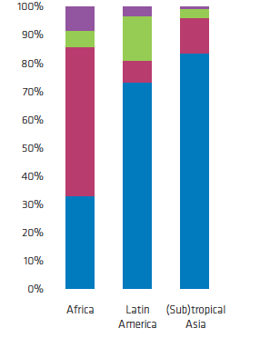
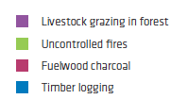
Importantes causantes directos de la degradación
Proporción de los causantes directos
de la degradación forestal
América Latina y Asia (sub)tropical:
Producción maderera comercial >70% de la degradación total
África:
Recolección de leña y producción de carbón vegetal, seguidas de la producción maderera
Fuente: Hosonuma y otros, 2012
Notes:
Fuente:
Hosonuma y otros, 2012.

Slide 12
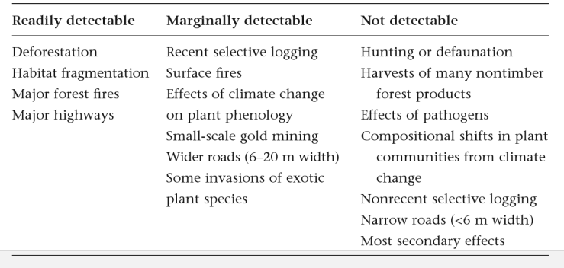
Detectabilidad de la degradación forestal
La degradación forestal puede ser causada por una o varias amenazas antropogénicas combinadas, y no siempre es posible detectarla mediante sistemas de observación terrestre
Capacidad para detectar las distintas amenazas a los bosques tropicales por medio de las técnicas disponibles de detección remota de media resolución
Fuente:
Laurance y Peres, 2006
Notes:
Las amenazas pasibles de detección marginal son aquellas que solo pueden detectarse, al menos parcialmente, por medio de métodos de alta resolución o algoritmos de detección especializados cuyos costos son elevados, cuya implementación presenta dificultades técnicas y que solo están disponibles para superficies limitadas o específicas.
Fuente:
Laurance y Peres, 2006.

Slide 13
Esquema de la conferencia
Definición de degradación forestal y contexto de la OBP del IPCC
Tipos de degradación forestal
Métodos para evaluar zonas de degradación forestal
  Seguimiento de la degradación forestal por tala selectiva
  Métodos de detección remota
    métodos directos
    métodos indirectos
Software necesario

Slide 14
Opciones para rastrear la evolución histórica de la degradación forestal
Actividad/causante de la degradación | Datos de actividad (a nivel nacional)
Extracción de productos forestales para la subsistencia y los mercados locales (por ejemplo, leña y carbón vegetal) | Datos históricos limitados Información obtenida de estudios locales o mediante variables sustitutas (densidad poblacional, consumo de los hogares, etc.) Solo pueden observarse los cambios acumulativos de largo plazo mediante datos históricos de mediciones satelitales
Extracción industrial/comercial de productos forestales (por ejemplo, tala selectiva) | Datos y estadísticas de recolección Datos históricos de mediciones satelitales (serie temporal de Landsat) analizados en zonas de concesión Se debe contemplar el método directo para analizar los años más recientes
Otras alteraciones; por ejemplo, incendios forestales (no controlados) | Registros históricos de incendios basados en mediciones satelitales (a partir de 2000) analizados con datos de tipo Landsat
Fuente: Herold y otros, 2011

Slide 15
Fuentes comunes de datos de actividad sobre degradación forestal
Observación y estudios de campo (sección 3i):
  Evaluación basada en inventarios (niveles nacional, subnacional)
  Datos de estudios de campo específicos (incl. entrevistas), investigación y parcelas de muestreo permanente
  Datos sobre silvicultura comercial (por ejemplo, concesiones de tala y tasas de extracción maderera)
  Variables sustitutas de mercados y demanda nacional (carbón vegetal, leña, subsistencia)
Detección remota (sección 3ii):
  Detección directa de procesos de degradación (daño de la cubierta de copas)
  Métodos indirectos (observación de infraestructura humana)
  Seguimiento de incendios (incendios activos y zonas incendiadas; vea asimismo el módulo 2.6)

Slide 16
Esquema de la conferencia
Definición de degradación forestal y contexto de la OBP del IPCC
Tipos de degradación forestal
Métodos para evaluar zonas de degradación forestal
  Seguimiento de la degradación forestal por tala selectiva
  Métodos de detección remota
    métodos directos
    métodos indirectos
Software necesario

Slide 17
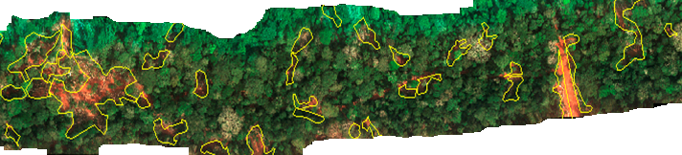
Degradación forestal por tala selectiva
Reducción de la cubierta de copas por:
  Apertura de claros causados por tala de árboles y árboles dañados
  Desmonte para construcción de caminos, plataformas y vías de arrastre
Con frecuencia, el daño se observa en zonas no contiguas.

Slide 18
Cómo estimar las emisiones causadas por las prácticas de recolección de madera
Dos metodologías básicas basadas en el marco del IPCC:
  Combinación de tasas de extracción maderera, planes de gestión e imágenes de alta resolución para datos de actividad y pérdidas/ganancias para factores de emisión (vea asimismo el módulo 2.3)
  Detección remota por medio de imágenes de media resolución para los datos de actividad y método de cambios en las reservas de carbono para factores de emisión (vea la sección 3ii)

Slide 19
Ejemplo de tala selectiva
Las emisiones por tala selectiva se estiman empleando la siguiente ecuación:
Factores de emisión (t C/m³) = ETE + FDT+ FIT
Donde:
  ETE = emisiones de troncos extraídos (t C/m³ extraído)
  FDT = factor de daño de la tala, o carbono de necromasa que permanece en los claros por árboles caídos y daño incidental (t C/m³ extraído)
  FIT = factor de infraestructura de la tala, o carbono de necromasa por construcción de infraestructura (t C/m³)
Se recopilan datos en el terreno para cuantificar las ETE y el FDT de múltiples claros generados por la tala.
Los datos de actividad para este método comprenden el volumen total extraído del bosque por año, pero para recopilar los datos de actividad quizá se deba emplear una combinación de datos de campo e imágenes de muy alta resolución obtenidas por detección remota.
Notes:
Esta es la ecuación que se utiliza habitualmente para calcular las emisiones causadas por tala selectiva. La cuantificación de los factores determina los tipos de datos de campo que es necesario recopilar.
Fuente:
Pearson, Brown y Casarim, 2014.

Slide 20
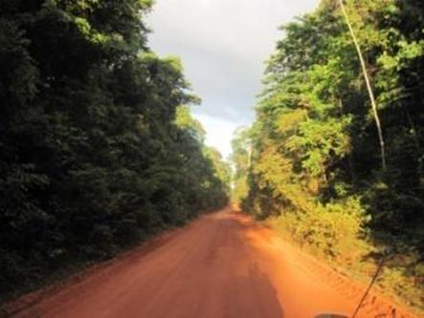
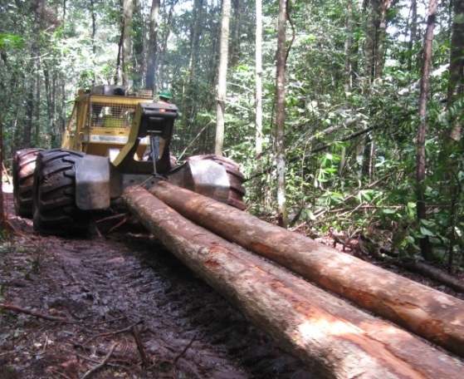
Estimación de los datos de actividad para la tala selectiva a partir de datos de recolección
El método de tala selectiva (módulo 2.3) requiere cuantificar el factor de infraestructura de la tala (FIT):
  El FIT se obtiene sumando el impacto en términos de emisiones carbono de: vías de arrastre + caminos + plataformas
  El impacto en términos de emisiones de C es el producto de la estimación de reservas de C en las superficies forestales sin tala y la zona de desarrollo de infraestructura
  El FIT puede normalizarse en emisiones por unidad de volumen extraído, dividiendo las emisiones por el volumen recolectado medido en m³
Notes:
El factor de infraestructura de la tala es una estimación de las emisiones de C de la infraestructura construida en apoyo de las actividades de tala selectiva.

Slide 21
Posible problema: Obtener datos fiables sobre cantidad de madera extraída por unidad de superficie por año
Fiabilidad de los datos nacionales:
  ¿Implementación del Programa para la Aplicación de Leyes, Gobernanza y Comercio Forestales (FLEGT) referido al seguimiento de troncos?
  ¿Tala ilegal?
  ¿Extracción mayor que la permitida?
Posibilidad de emplear un método independiente: las imágenes aéreas con método de muestreo permiten calcular la superficie de los claros provocados por la tala de árboles y otros impactos:
  A partir de la información recogida sobre el terreno en parcelas de tala, se pueden obtener datos sobre el volumen en m³ de la madera extraída del claro, por cada m² de la superficie del claro
Notes:
FLEGT: Aplicación de Leyes, Gobernanza y Comercio Forestales. Para más información, vea: http://www.euflegt.efi.int/about-flegt
En un contexto ideal, se obtendrían estimaciones fiables de la cantidad de madera extraída por año, ya sea en total para todas las concesiones o para la superficie total de recolección en un año determinado (en m³/ha). En algunos países, en especial, aquellos que utilizan un sistema de rastreo de troncos (por ejemplo, códigos de barra en troncos y tocones), las estimaciones serían fiables.
Si las estimaciones no son fiables, pueden emplearse otros métodos para obtener los datos. Esos métodos se describen en las diapositivas siguientes.

Slide 22
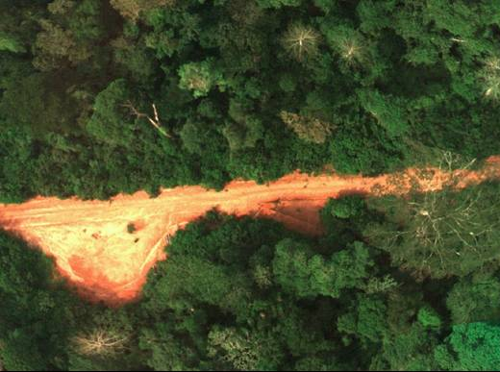
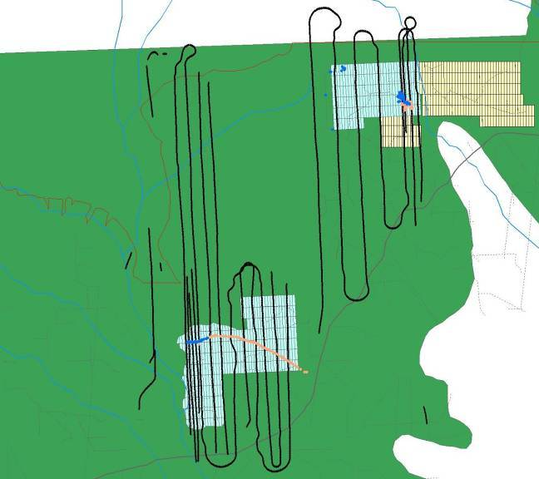
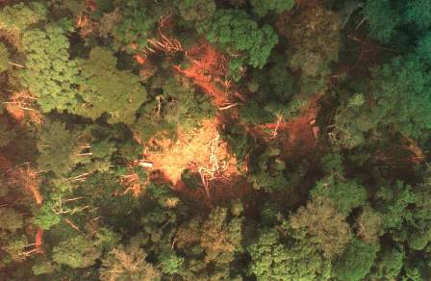
Opción: Recorrido de transectos aéreos sobre el área de concesión para observar el daño causado por la tala
Resolución de 15-20 cm
Concesiones activas en azul
Notes:
Este método emplea imágenes aéreas de 15 cm de resolución tomadas como imágenes superpuestas que, con el hardware adecuado, permiten visualizar imágenes en 3D (se necesita el software ERDAS y gafas especiales). El método requiere un muestreo de las concesiones activas y la detección de claros por tala y otros daños causados por el desarrollo de infraestructura. Las imágenes se obtienen con equipos relativamente sencillos (hay proveedores comerciales) desde monomotores a una altura de 1000 a 1500 pies (300 a 450 m) sobre el suelo. La altura sobre el suelo refleja la resolución de las imágenes.

Slide 23
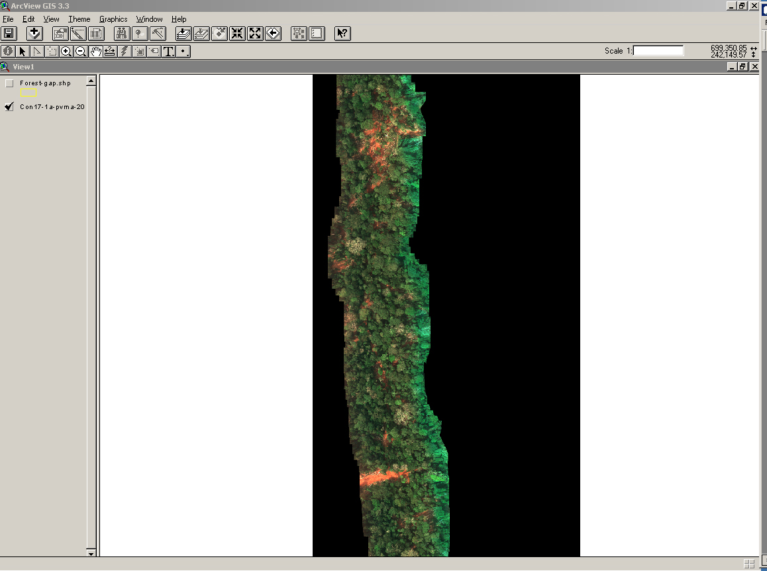
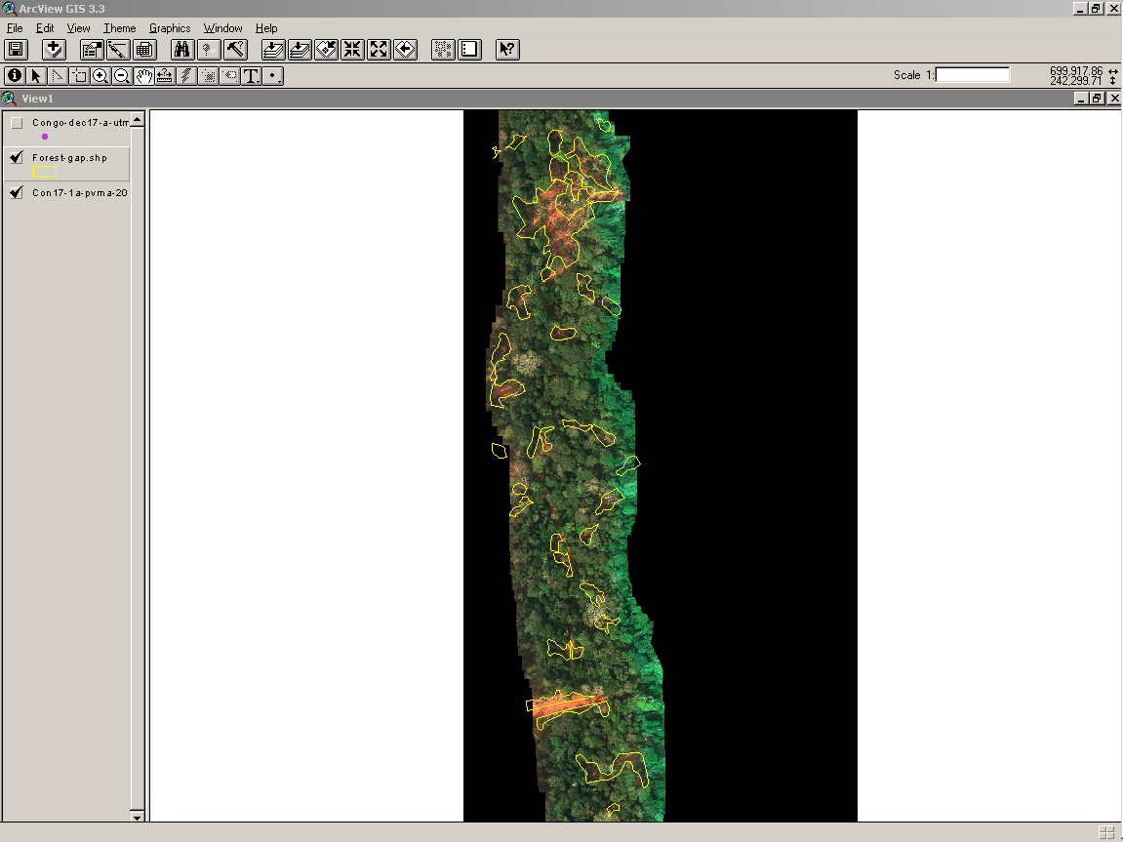
Franjas de imágenes aéreas donde se observa el daño causado por tala
Los claros se delinean automáticamente en la imagen con eCognition.
Las imágenes se emplean para calcular la superficie de los claros causados por árboles caídos utilizando la relación entre el volumen extraído (en m³) por superficie del claro (en m²) (datos de campo).
Se mide la superficie de caminos y cargaderos de troza, y la longitud de las vías de arrastre.
Se estima la proporción de la superficie total de muestreo cubierta de claros y la proporción de la concesión activa total muestreada con franjas de imágenes:
  Estimación del volumen total extraído y de la superficie/longitud de la infraestructura en zonas de tala
Notes:
Las imágenes se pueden emplear para conocer la superficie de los claros con el programa eCognition. Con el trabajo de campo es posible confirmar el volumen total extraído y la superficie total del daño causado por el desarrollo de infraestructura.

Slide 24
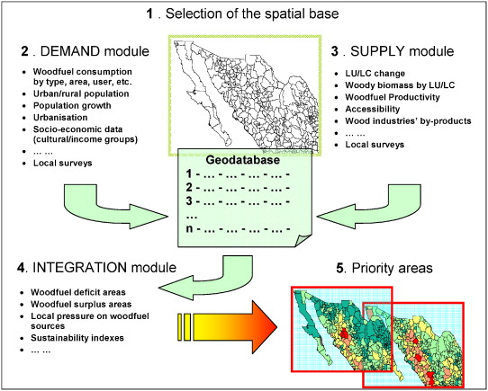
Análisis espacial para elaborar un modelo de oferta y demanda de leña
LU/LC = uso de la tierra/
cobertura de la tierra
Fuente: Ghilardi y otros, 2007
Notes:
Otra opción consiste en recurrir al análisis espacial para elaborar un modelo de oferta y demanda de leña con el fin de calcular la totalidad de la superficie y el volumen de madera extraída.
Fuente:
Ghilardi, Guerrero y Masera, 2007.

Slide 25
Esquema de la conferencia
Definición de degradación forestal y contexto de la OBP del IPCC
Tipos de degradación forestal
Métodos para evaluar zonas de degradación forestal
  Seguimiento de la degradación forestal por tala selectiva
  Métodos de detección remota
    métodos directos
    métodos indirectos
Software necesario

Slide 26
Métodos de detección remota satelital
Hay en la actualidad distintas técnicas de detección remota satelital desarrolladas para trazar mapas de los principales tipos de degradación forestal.
La elección del método de detección remota satelital depende de:
  el tipo y la intensidad de la degradación
  el alcance espacial y temporal del problema
Dos métodos fundamentales:
  Métodos directos (sección 3iia): Evaluación del daño de la cubierta de copas por medio de series temporales de datos, con el fin de detectar y mapear los bosques degradados
  Métodos indirectos (sección 3iib): Estimación de la superficie forestal afectada por la degradación por medio de la identificación de la infraestructura creada por el hombre como variable sustituta (y combinación con análisis del Sistema de Información Geográfica [SIG])

Slide 27
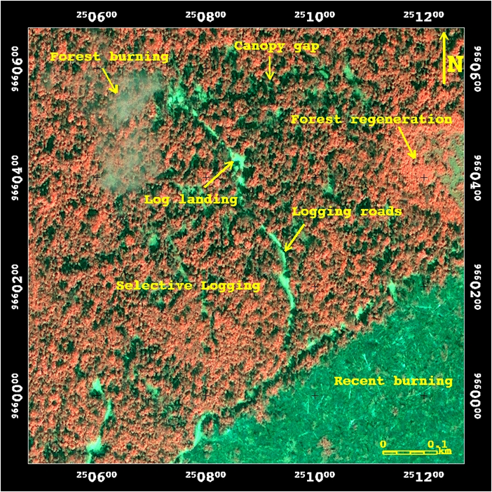
Problemas para definir la degradación forestal
La degradación forestal puede tener distintos efectos en la cubierta de copas.
La degradación da lugar a una mezcla de entornos en las imágenes obtenidas por detección remota: bosques sin alteraciones, pequeños desmontes y antiguos bosques degradados (es decir, regeneración forestal).
Elaborado a partir de datos tomados de Sourcebook, 2014.
Gráfico 2.2.1.

Slide 28
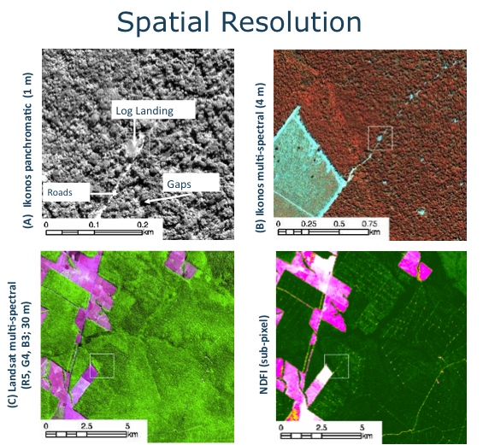
Métodos de detección remota
Las imágenes de muy alta resolución espacial facilitan la visualización de la degradación forestal.
Las imágenes de resolución espacial media con un mayor número de bandas espectrales, como las de Landsat, pueden resultar útiles en el mapeo y el seguimiento de la degradación forestal con amplia cobertura temporal.
Elaborado a partir de datos tomados de Sourcebook, 2014. Gráfico 2.2.3.

Slide 29
Ejemplos de métodos de detección remota para el mapeo de tala selectiva y quema en la Amazonia brasileña
Método de mapeo | Sensor | Alcance espacial | Objetivo | Ventajas | Desventajas
Interpretación visual | Landsat TM5 | Local | Mapeo de la totalidad de la zona de tala. | No requiere técnicas sofisticadas de procesamiento de imágenes. | Para grandes extensiones, requiere mano de obra intensiva; puede verse influida por la subjetividad del usuario en la definición de límites.
 | Landsat TM5 | Amazonia brasileña
Detección de cargaderos de troza + zonas de amortiguación | Landsat TM5 y ETM+ | Local | Mapeo de la totalidad de la zona de tala (daño de la cubierta de copas, desmonte y bosque sin daño). | Implementación relativamente simple y estimación satisfactoria de la totalidad de la zona de tala. | Las zonas de amortiguación varían a lo largo del paisaje; el método no reproduce el contorno real de la zona talada.
Árbol de decisiones | SPOT 4 | Local | Mapeo del daño de la cubierta de copas causado por tala y quema. | Reglas de clasificación simples e intuitivas. | No se ha probado en superficies muy extensas, y las reglas de clasificación pueden variar a lo largo del paisaje.
Elaborado a partir de datos tomados de Sourcebook, 2014. Cuadro 2.2.1.

Slide 30
Ejemplos de métodos de detección remota (cont.)
Método de mapeo | Sensor | Alcance espacial | Objetivo | Ventajas | Desventajas
Detección de cambios | Landsat TM5 y ETM+ | Local | Mapeo del daño de la cubierta de copas causado por tala y quema. | Amplifica las zonas de cubierta de copas dañada. | Requiere dos pares de imágenes y no distingue entre cambios forestales naturales y antropogénicos.
Segmentación de imágenes | Landsat TM5 | Local | Mapeo de la totalidad de la zona de tala (daño de la cubierta de copas, desmonte y bosque sin daño). | Implementación relativamente simple y estimación satisfactoria de la totalidad de la zona de tala. Software gratuito disponible. | No se ha probado en superficies muy extensas, y las reglas de segmentación pueden variar a lo largo del paisaje.
Sistema de análisis Landsat de Carnegie (CLAS) | Landsat TM5 y ETM+ | Tres estados de la Amazonia brasileña (PA, MT y AC) | Mapeo de la totalidad de la zona de tala (daño de la cubierta de copas, desmonte y bosque sin daño). | Totalmente automatizado y normalizado para superficies muy extensas. | Requiere elevada capacidad computacional y pares de imágenes para detectar el cambio forestal. Probado solo con Landsat ETM+.
Índice normalizado de diferencia de fracción (NDFI)+ algoritmo de clasificación contextual (CCA) | Landsat TM5 y ETM+ | Local | Mapeo del daño de la cubierta de copas causado por tala y quema. | Amplifica las zonas de cubierta de copas dañada. | No se ha probado en superficies muy extensas y no distingue entre daños por tala y daños por quema.
Elaborado a partir de datos tomados de Sourcebook, 2014. Cuadro 2.2.1.

Slide 31
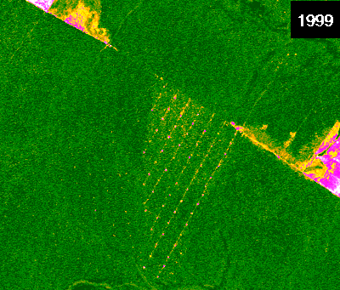
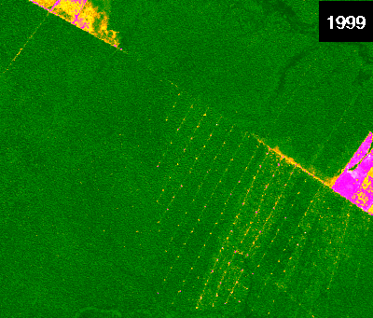
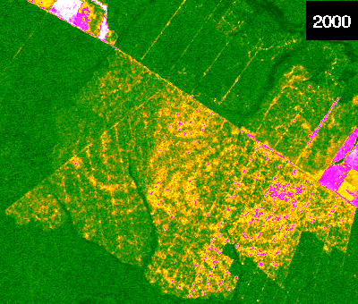
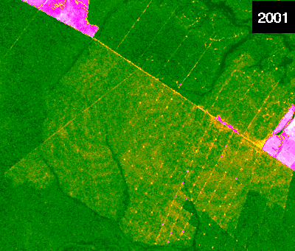
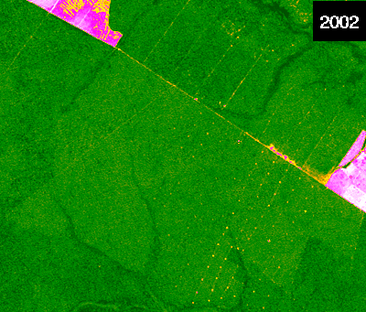
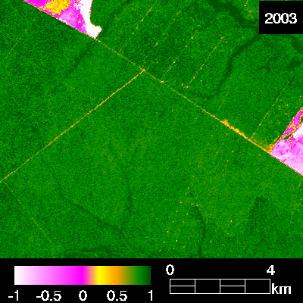
Dinámica de la degradación forestal
b
a
1998
Talados antiguos
La señal de la degradación forestal cambia rápidamente.
Hay sinergia entre los procesos de degradación forestal que puede incrementar la pérdida de reservas de C de los bosques degradados.
Se espera degradación forestal recurrente con mayor pérdida de reservas de C.
Se requiere seguimiento anual para rastrear el proceso de degradación forestal.
Talados
Talados
c
d
Talados y quemados
Talados y quemados
e
f
Talados y quemados antiguos
Talados y quemados antiguos
Elaborado a partir de datos tomados de Sourcebook, 2014. Gráfico 2.2.6.

Slide 32
Esquema de la conferencia
Definición de degradación forestal y contexto de la OBP del IPCC
Tipos de degradación forestal
Métodos para evaluar zonas de degradación forestal
  Seguimiento de la degradación forestal por tala selectiva
  Métodos de detección remota
    métodos directos
    métodos indirectos
Software necesario

Slide 33
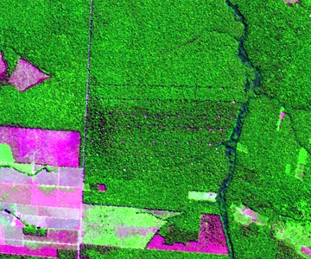
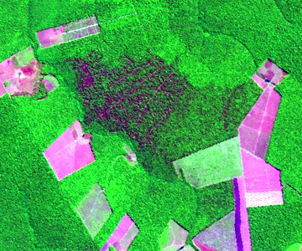
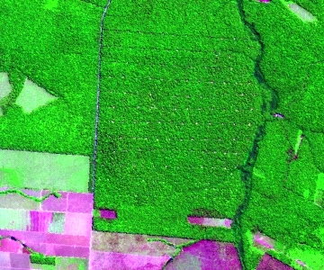
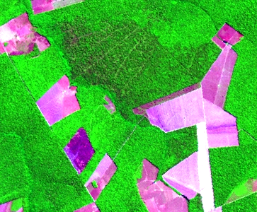
Interpretación visual de la degradación forestal
Ejemplos de tala selectiva y de bosques talados y quemados en el distrito de Sinop, estado de Mato Grosso, Brasil.
La definición del límite entre bosque degradado y bosque sin alteraciones es subjetiva.
Las marcas de la degradación antigua no se detectan visualmente.
La señal de la degradación desaparece rápidamente (véase la diapositiva 31), con lo que se dificulta la interpretación visual.
1998
2000
Tala
Tala
selectiva y quema
selectiva
1999
2001
Tala selectiva
Tala selectiva
y quema
antiguas
antigua
Imágenes de Landsat con combinaciones
en falso color (R5, G4, B3)

Slide 34
Análisis de mezclas espectrales (SMA)
Subconjunto de imagen Ikonos
Los componentes espectralmente puros más comunes (es decir, componentes básicos [endmembers]) en los bosques degradados son:
  Vegetación fotosintética
  Suelo
  Vegetación no fotosintética (VNF)
  Sombra
En los bosques degradados, predominan los píxeles mixtos.
Píxel mixto de Landsat
(30 m x 30 m)
Sombra
Vegetación
Suelo
VNF
Notes:
Espectralmente puro: señal de detección remota correspondiente a un único tipo de material (por ejemplo, solo vegetación fotosintética/verde). La señal no está mezclada con otro tipo de materiales (por ejemplo, vegetación fotosintética mezclada con suelo). Una señal pura recibe el nombre de endmember.

Slide 35
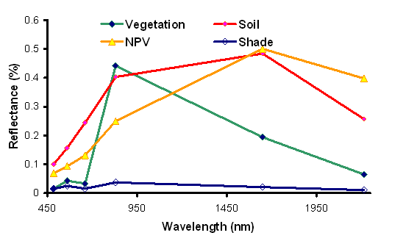
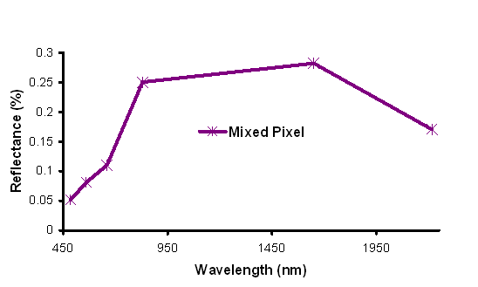
Píxel mixto de Landsat
Endmembers de la imagen
Se ha propuesto el uso del SMA para resolver el problema de los píxeles mixtos observados en bosques degradados.
Los píxeles mixtos pueden descomponerse en fracciones de endmembers.
La reflectancia del píxel mixto es la suma de la reflectancia de los componentes de los endmembers del píxel.

Slide 36
Interpretación de las fracciones de endmembers
Sombra
Vegetación fotosintética
Sombra:
  Topografía y cubierta de copas desigual, y grandes desmontes
Vegetación fotosintética:
  Claros en la cubierta de copas, regeneración forestal y desmonte
VNF:
  Daños en la cubierta de copas y marcas de quema
Suelo:
  Infraestructura de tala (caminos y cargaderos de troza)
VNF
Suelo
Fuente: Souza Jr. y otros, 2003

Slide 37
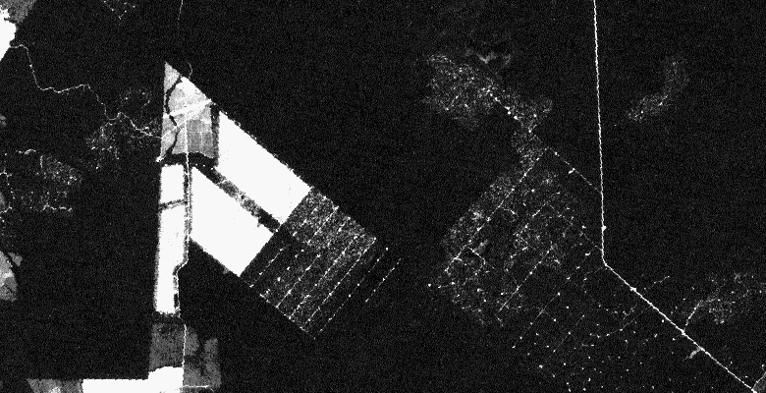
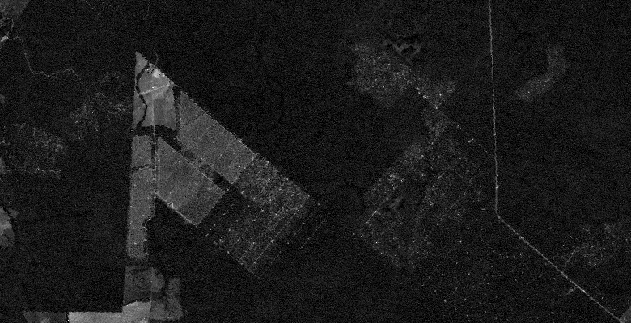
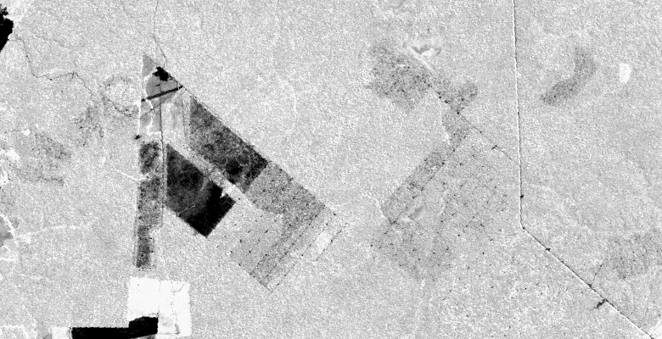
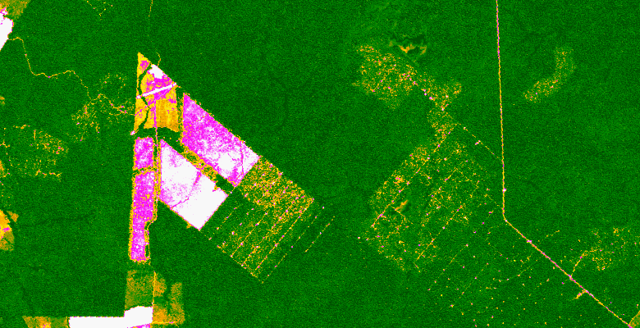

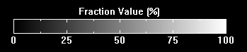
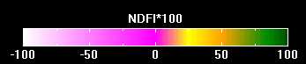
Combinación de la información de fracciones para mejorar la detección de la degradación forestal
Índice normalizado de diferencia de fracción (NDFI)
Paragominas, estado de Pará
Suelo
VNF
Donde VF corresponde a vegetación fotosintética y VNF corresponde a vegetación no fotosintética
VF
NDFI
-1 ≤ NDFI ≤1
Los valores de NDFI entre 0,70 y 0,85 indican cambios en la cubierta que pueden estar asociados con la degradación forestal. Con el objeto de ahorrar espacio de disco, es posible redefinir los valores del NDFI entre 0 y 200.
Fuente: Souza Jr., 2005

Slide 38
Esquema de la conferencia
Definición de degradación forestal y contexto de la OBP del IPCC
Tipos de degradación forestal
Métodos para evaluar zonas de degradación forestal
  Seguimiento de la degradación forestal por tala selectiva
  Métodos de detección remota
    métodos directos
    métodos indirectos
Software necesario

Slide 39
Método indirecto para rastrear la degradación forestal: Bosque intacto/bosque no intacto
No siempre es posible obtener imágenes de la degradación forestal directamente mediante métodos de detección remota (por ejemplo, en contexto histórico).
Se ha propuesto un método indirecto en el que, en líneas generales, se adaptan los conceptos elaborados para evaluar el paisaje forestal intacto mundial en el marco de las directrices y la orientación del IPCC sobre cómo notificar las emisiones y remociones de GEI en tierras forestales.
Notes:
Con frecuencia, no es posible emplear métodos directos de detección remota para evaluar la degradación forestal debido a una diversidad de factores limitantes, que son aún más restrictivos cuando la degradación ha de medirse para un período de tiempo en el que la observación solo puede basarse en los datos de detección remota disponibles en los archivos.
Además, la definición de bosque que figura en el marco de las disposiciones de la CMNUCC (CMNUCC, 2001) no distingue entre bosques con distintas reservas de carbono y, en muchos casos, las subcategorías de tierras forestales definidas por los diversos países están basadas en conceptos vinculados a distintos tipos de bosques (por ejemplo, composiciones de especies) o ecosistemas que pueden delimitarse mediante datos obtenidos por detección remota o mediante criterios geoespaciales (por ejemplo, altitud). En consecuencia, todo sistema de contabilidad basado en definiciones de bosque que no contengan parámetros relativos al contenido de carbono requerirá un esfuerzo amplio y sumamente intenso de medición de las reservas de carbono (por ejemplo, un inventario nacional forestal) para poder informar acerca de las emisiones provocadas por la degradación forestal.
En ese contexto —la necesidad de contar con datos de actividad (cambios en la zona) sobre bosques degradados de conformidad con los requisitos de información de la UNFCCC y la falta de datos obtenidos por detección remota para lograr un sistema de seguimiento exhaustivo—, se ha elaborado un nuevo método con el fin de proporcionar una herramienta operativa que pueda aplicarse en todo el mundo. En ese método, en líneas generales, se adaptan los conceptos y los criterios ya elaborados para evaluar el paisaje forestal intacto mundial en el marco de las directrices y la orientación del IPCC sobre cómo notificar las emisiones y remociones de GEI en tierras forestales.

Slide 40
Método de bosque intacto/bosque no intacto: Conceptos básicos
Definiciones:
  Bosques intactos: reservas completas (bosque con cubierta arbórea natural entre 10 % y 100 %)
  Bosques no intactos: reservas incompletas (bosque con algún grado de explotación maderera o de degradación de la cubierta arbórea)
Esta distinción debe aplicarse a todas las subcategorías de uso de tierras forestales que los países notifiquen en el marco de la CMNUCC.
Así, los países deben recopilar también los datos correspondientes de reservas de carbono para caracterizar cada subcategoría de tierras forestales.
Notes:
En este nuevo contexto, la noción de bosque intacto se ha empleado como modo indirecto para identificar las tierras forestales sin alteraciones antropogénicas, de modo de evaluar el contenido de carbono presente en las tierras forestales:
Bosques intactos: reservas completas (bosque con cubierta arbórea entre 10 % y 100 %, libre de alteraciones, es decir, sin extracción maderera).
Bosques no intactos: con reservas incompletas (la cubierta arbórea debe ser de todos modos mayor al 10 % para que les corresponda la categoría de bosque según las normas vigentes de la CMNUCC, pero en la nueva definición se supone que el bosque ha sido sometido a algún tipo de explotación maderera o degradación de la cubierta arbórea).
Esta distinción debe aplicarse a todas las subcategorías de uso de tierras forestales (estratificación de bosques) que los países notifiquen en el marco de la CMNUCC. Por ejemplo, si un país informa sobre las emisiones de sus tierras forestales empleando dos subcategorías (bosque de tierras bajas y bosque montañoso), debe estratificar su territorio mediante el método de bosque intacto. De este modo, elaborará informes sobre cuatro subcategorías de tierras forestales: bosque intacto de tierras bajas, bosque no intacto de tierras bajas, bosque intacto montañoso y bosque no intacto montañoso. En consecuencia, los países deberán también recopilar los datos sobre reservorios de carbono correspondientes para caracterizar cada subcategoría de tierras forestales.

Slide 41
Método de bosque intacto/bosque no intacto: Definición de tierras forestales intactas
Definidas según parámetros basados en criterios espaciales que podrían aplicarse de manera objetiva y sistemática en todo el territorio nacional.
La definición específica para cada país podría ser, por ejemplo:
  Situadas en tierras forestales según las definiciones de la CMNUCC y con una zona de amortiguación dentro del bosque
  Incluyen un mosaico continuo de ecosistemas naturales
  No fragmentadas por infraestructura (camino, río navegable, etc.)
  Sin signos de transformación humana significativa
  Sin tierras quemadas ni sitios de árboles jóvenes adyacentes a los componentes de infraestructura
Fuente: Potapov y otros, 2008
Notes:
Las zonas de bosque intacto se definen conforme a parámetros basados en criterios espaciales que podrían aplicarse de manera objetiva y sistemática en todo el territorio nacional. Cada país, de acuerdo con sus circunstancias específicas (por ejemplo, prácticas forestales), puede formular sus propias definiciones de bosque intacto.
Estos criterios, con umbrales más amplios para la superficie mínima y la distancia de amortiguación, se han empleado para mapear zonas de bosque intacto en todo el mundo (www.intactforests.org).
Los criterios pueden adaptarse al ámbito del país o al ecosistema. Por ejemplo, la extensión o el ancho mínimos de una zona de bosque intacto pueden ser menores para los ecosistemas de manglares. Cabe destacar que, empleando estos criterios, una zona de bosque no intacto permanecería en esa misma condición incluso por mucho tiempo después de finalizada la actividad humana, hasta la desaparición de los signos de la transformación generada por el hombre.
Fuente:
Potapov y otros, 2008.

Slide 42
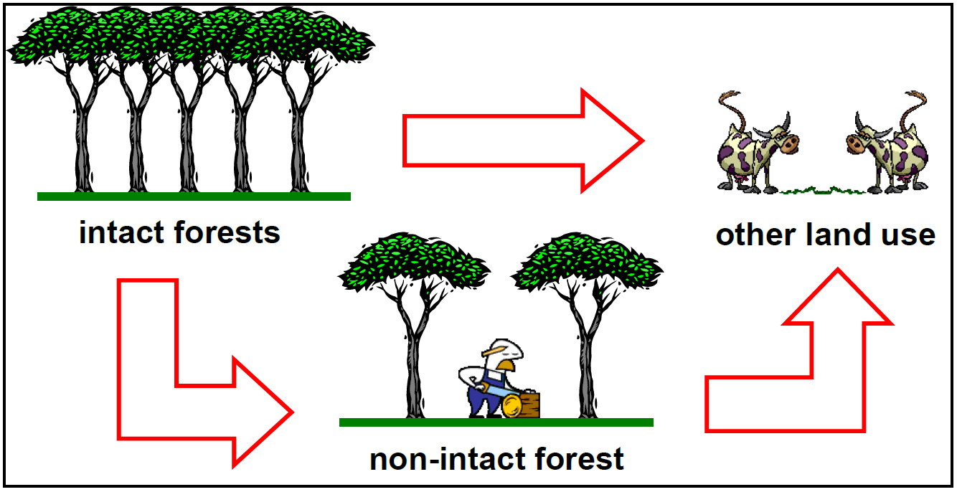
Método de bosque intacto/bosque no intacto: Aplicación a la contabilidad del carbono
La emisión de carbono por degradación forestal para cada tipo de bosque consta de dos factores: 1) la diferencia en contenido de carbono entre el bosque intacto y el bosque no intacto y 2) la pérdida de superficie de bosque intacto durante el período de contabilización.
La degradación forestal está incluida en la conversión de bosque intacto a bosque no intacto y, por ende, se contabiliza como cambio en las reservas de carbono en esa fracción de tierras forestales que continúan siendo tierras forestales
Fuente: Mollicone y otros, 2007
Notes:
La distinción entre bosque intacto y no intacto permite contabilizar las pérdidas de carbono causadas por la degradación forestal, que se notifican como una conversión de bosque intacto a bosque no intacto. El proceso de degradación, por lo tanto, se contabiliza como uno de los tres cambios posibles ilustrados en Sourcebook de GOFC-GOLD (2014, gráfico 2.2.7): de i) bosques intactos a otro uso de la tierra, ii) bosques no intactos a otro uso de la tierra, y iii) bosques intactos a bosques no intactos.
En particular, la emisión de carbono por degradación forestal para cada tipo de bosque consta de dos factores: i) la diferencia en contenido de carbono entre bosques intactos y no intactos y ii) la pérdida de superficie de bosque intacto durante el período de contabilización. Esta estrategia es totalmente compatible con el conjunto de reglas formuladas en la Orientación del IPCC sobre las buenas prácticas para UTCUTS y en las directrices del IPCC sobre agricultura, silvicultura y otros usos de la tierra (AFOLU) para el inciso "Tierras forestales que permanecen como tales”.
Fuente:
Mollicone y otros, 2007.

Slide 43
Método de bosque intacto/bosque no intacto: Matriz de cambio en el uso de la tierra
A → De ↓ |  | Tierras forestales |  | Otras tierras
 |  | “Bosque intacto (natural)” | “Bosque no intacto”
Tierras forestales | “Bosque intacto (natural)” | Conservación forestal | Degradación forestal | Deforestación
 | “Bosque no intacto” | Aumento de reservas de C (regeneración forestal) | Gestión sostenible de bosques | Deforestación
Otras tierras |  | - | Aumento de reservas de C (F/R)
Fuente: Bucki y otros, 2012
Notes:
Esta matriz de cambio ilustra la aplicación del método bosque intacto/bosque no intacto al análisis de la contabilidad del carbono para los fines de REDD+. Los cambios que ocurren en las tierras forestales (dentro del recuadro delimitado en rojo) están contemplados en el mapeo de bosque intacto/bosque no intacto. Entre los procesos identificados en el marco de REDD+ se encuentran la conservación forestal, la gestión sostenible de bosques, la degradación forestal y el aumento de las reservas forestales de carbono (regeneración de bosques).
Fuente:
Bucki y otros, 2012.

Slide 44
Método de bosque intacto/bosque no intacto: Delimitación de tierras forestales intactas
Se podría emplear un procedimiento de dos pasos para excluir las superficies alteradas y delimitar el bosque intacto restante empleando el "enfoque negativo”:
Exclusión de zonas que rodean obras de infraestructura y asentamientos humanos y fragmentos residuales de paisajes con una superficie inferior
a 1000 ha, empleando como base mapas topográficos, bases de datos de SIG, mapas temáticos, etc. Este primer paso (potencialmente automático en su totalidad) daría como resultado un posible conjunto de fragmentos de paisaje con posibles tierras forestales intactas.
La posterior exclusión de zonas con alteraciones y la delimitación de las tierras forestales intactas se realiza mediante el trazado meticuloso de límites, empleando como base métodos de interpretación semiautomática de imágenes satelitales de alta resolución (resolución espacial de píxeles: ~10-30 m).
Notes:
La adopción de la noción de "intacto" se debe, asimismo, a razones técnicas y prácticas. De conformidad con la práctica actual de la CMNUCC, las partes son responsables de identificar los bosques según la regla establecida de 10 %-100 % de cubierta arbórea.
Cuando se evalúa la condición de dichas zonas forestales por medio de métodos de detección remota, puede emplearse el "enfoque negativo" para distinguir entre bosques intactos y no intactos. Las alteraciones (por ejemplo, la construcción de caminos) pueden detectarse con facilidad, mientras que la ausencia de evidencia visual de alteraciones puede tomarse como prueba de que lo que queda está intacto. Con las imágenes satelitales, es más fácil detectar inequívocamente las alteraciones que las características de los ecosistemas forestales, las que deberían determinarse si se aplicara el "enfoque positivo", esto es, si se buscara identificar el bosque intacto y luego establecer que el resto es bosque no intacto.
Si se adopta este enfoque, las conversiones entre bosque intacto, bosque no intacto y otros usos de la tierra pueden medirse fácilmente en todo el mundo por medio de imágenes satelitales; en cambio, para las demás definiciones de bosques (por ejemplo, prístino, virgen, primario/secundario, etc.), las conversiones no siempre son mensurables.

Slide 45
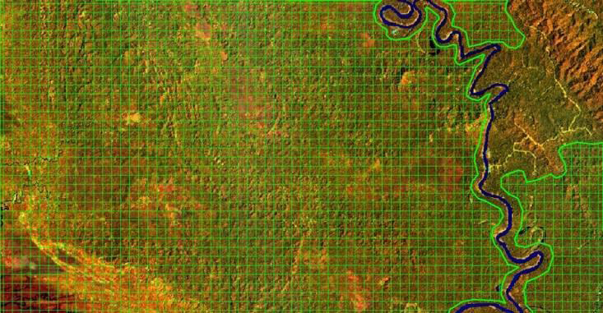
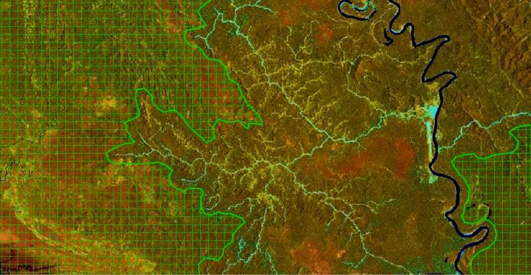
Ejemplo de delimitación de bosque intacto/ bosque no intacto
a) Papua Nueva Guinea
26 de diciembre de 1988
b) Papua Nueva Guinea
7 de octubre de 2002
Las zonas cuadriculadas se consideran intactas.
En la zona de muestra, en un término de 14 años, el 51 % del bosque intacto se ha convertido en tierras forestales no intactas.
Menos del 1 % corresponde a deforestación (caminos).
Fuente: Potapov y otros, 2008
Notes:
Esta diapositiva muestra un ejemplo práctico de delimitación de zonas forestales en bosque intacto y no intacto a partir de imágenes satelitales de Landsat.
Las imágenes están tomadas de Sourcebook de GOFC-GOLD (2014), gráfico 2.2.8, “Forest Degradation Assessment in Papua New Guinea” (Evaluación de la degradación forestal en Papua Nueva Guinea). Las imágenes satelitales de Landsat a) y b) representan la misma zona territorial de la provincia de Gulf de Papua Nueva Guinea (PNG) y fueron obtenidas el 26/12/1988 y el 7/10/2002. En esa parte del territorio, solo hay bosque de tierras bajas. Las áreas cuadriculadas representan la totalidad de los bosques intactos en las fechas referidas. En este caso, se ha realizado una interpretación visual en pantalla para delimitar la zona de bosque intacto.
Para poder evaluar la pérdida de carbono por degradación forestal en esta parte del territorio, PNG podría notificar que, en 14 años, el 51 % del bosque intacto existente se ha transformado en tierras forestales no intactas. En consecuencia, la pérdida total de carbono debería ser equivalente a la pérdida de superficie de bosque intacto multiplicada por la diferencia en contenido de carbono entre las tierras forestales intactas y las no intactas. En este caso en particular, la deforestación (red de caminos) representa menos del 1 %. Superficie: ~20 km x 10 km
Fuente:
Potapov y otros, 2008.

Slide 46
Otro ejemplo de método indirecto:
Combinación de detección remota y SIG para el mapeo de la tala selectiva
La identificación de caminos y cargaderos de troza para actividades de tala se puede realizar con métodos de detección remota.
Las distancias de amortiguación pueden aplicarse empleando SIG para calcular la superficie afectada por la tala.
Fuente: Souza y Barreto, 2000
Notes:
Fuente:
Souza y Barreto, 2000.

Slide 47
Esquema de la conferencia
Definición de degradación forestal y contexto de la OBP del IPCC
Tipos de degradación forestal
Métodos para evaluar zonas de degradación forestal
  Seguimiento de la degradación forestal por tala selectiva
  Métodos de detección remota
    métodos directos
    métodos indirectos
Software necesario

Slide 48
Software para el mapeo de la degradación forestal
Para aplicar la mayoría de los métodos mencionados se pueden emplear programas informáticos comerciales, como ENVI, ERDAS, PCI y ArcGIS.
También hay software especializado para el mapeo y el seguimiento de la degradación forestal:
  CLASlite
  ImgTools (véase sección de ejercicios)

Slide 49
En resumen
Es importante definir con claridad la degradación forestal y establecer un parámetro para medir los cambios en las reservas de carbono dentro de una zona forestal.
No siempre es posible detectar la degradación forestal mediante sistemas de observación terrestre.
Pueden emplearse distintas metodologías para evaluar los distintos tipos de degradación forestal:
  Observaciones y estudios de campo
  Métodos directos de detección remota
  Métodos indirectos de detección remota
Programas informáticos comerciales y de código abierto para el mapeo de la degradación forestal.

Slide 50
Ejemplos de países y ejercicios
Ejemplos de países:
Perú: Seguimiento de la degradación forestal con CLASlite
Camerún: Seguimiento de la degradación forestal con NDFI
Bolivia: Seguimiento de la degradación forestal con una combinación de fracciones de SMA y NDFI
Ejercicios:
Seguimiento de los procesos de degradación forestal (tala) con ImgTools:
  Parte 1: Introducción a ImgTools
  Parte 2: Detección de cambio forestal con fracciones de SMA y NDFI
  Parte 3: Clasificación de árbol de decisiones con una serie temporal de imágenes SMA y NDFI
Mapeo de bosque intacto/bosque no intacto con método de variable indirecta

Slide 51
Módulos de consulta recomendados
Módulo 2.3 para consultar métodos de evaluación de factores de emisión con el fin de estimar los cambios en las reservas forestales de carbono.
Módulos 3.1 a 3.3 para profundizar en los métodos de evaluación y notificación de REDD+.

Slide 52
Bibliografía
Bucki et al. 2012. “Assessing REDD+ Performance of Countries with Low Monitoring Capacities: The Matrix Approach.” Environmental Research Letters 7: 014031. http://iopscience.iop.org/1748-9326/7/1/014031/pdf/1748-9326_7_1_014031.pdf.
GFOI (Global Forest Observations Initiative). 2014. Integrating Remote-sensing and Ground-based Observations for Estimation of Emissions and Removals of Greenhouse Gases in Forests: Methods and Guidance from the Global Forest Observations Initiative. (Often GFOI MGD.) Geneva, Switzerland: Group on Earth Observations, version 1.0. http://www.gfoi.org/methods-guidance/.
Ghilardi, Adrian, Gabriela Guerrero, and Omar Masera. 2007. “Spatial Analysis of Residential Fuelwood Supply and Demand Patterns in Mexico Using the WISDOM Approach.” Biomass and Bioenergy 31 (7): 475–491. http://dx.doi.org/10.1016/j.biombioe.2007.02.003.
GOFC-GOLD (Global Observation of Forest Cover and Land Dynamics). 2014. A Sourcebook of Methods and Procedures for Monitoring and Reporting Anthropogenic Greenhouse Gas Emissions and Removals Associated with Deforestation, Gains and Losses of Carbon Stocks in Forests Remaining Forests, and Forestation. (Often GOFC-GOLD Sourcebook.) Netherland: GOFC-GOLD Land Cover Project Office, Wageningen University. http://www.gofcgold.wur.nl/redd/index.php.

Slide 53
Herold, M., et al. 2011. “Options for Monitoring and Estimating Historical Carbon Emissions from Forest Degradation in the Context of REDD+.” Carbon Balance and Management 6 (13). doi:10.1186/1750-0680-6-13. http://www.cbmjournal.com/content/6/1/13
Hosonuma, N., M. Herold, V. De Sy, R. De Fries, M. Brockhaus, L. Verchot, A. Angelsen, and E. Romijn. 2012. ”An Assessment of Deforestation and Forest Degradation Drivers in Developing Countries.” Environmental Research Letters 7 (4) 044009. doi:10.1088/1748-9326/7/4/044009.
Laurance, William F., and Carlos A. Peres. 2006. Emerging Threats to Tropical Forests. University of Chicago Press.
Mollicone, D., et al. 2007. “An Incentive Mechanism for Reducing Emissions from Conversion of Intact and Non-intact Forests.” Climatic Change 83: 477–93.
Morton, D., et al. 2011. “Historic Emissions from Deforestation and Forest Degradation in Mato Grosso, Brazil: 1) source data uncertainties.” Carbon Balance and Management 6 (18). doi:10.1186/1750-0680-6-18.
Pearson, T. R. H, S. Brown, and F. M. Casarim. 2014. “Carbon Emissions from Tropical Forest Degradation Caused by Logging.” Environmental Research Letters 9 (3): 034017. doi:10.1088/1748-9326/9/3/034017

Slide 54
Potapov, P., et al. 2008. “Mapping the World’s Intact Forest Landscapes by Remote Sensing.” Ecology and Society 13: 51. http://www.ecologyandsociety.org/vol13/iss2/art51/.
Simula, M. 2009. “Towards Defining Forest Degradation: Comparative Analysis Of Existing Definitions.” Working Paper 154, FAO, Rome. ftp://ftp.fao.org/docrep/fao/012/k6217e/k6217e00.pdf
Souza. 2012. “Monitoring of Forest Degradation.” In: Achard, F., Hansen, M.C. Global Forest Monitoring from Earth Observation. CRC Press. https://www.crcpress.com/product/isbn/9781466552012
Souza, C. and Barreto, P. 2000. An alternative approach for detecting and monitoring selectively logged forests in the Amazon. International Journal of Remote Sensing , 21, 173–179.
UNFCCC (United Nations Framework Convention on Climate Change). 2008. “Informal Meeting of Experts on Methodological Issues Related to Forest Degradation: Chair’s Summary of Key Messages.” Bonn, October 20–21. http://unfccc.int/methods_science/redd/items/4579.php.

